Slide 1
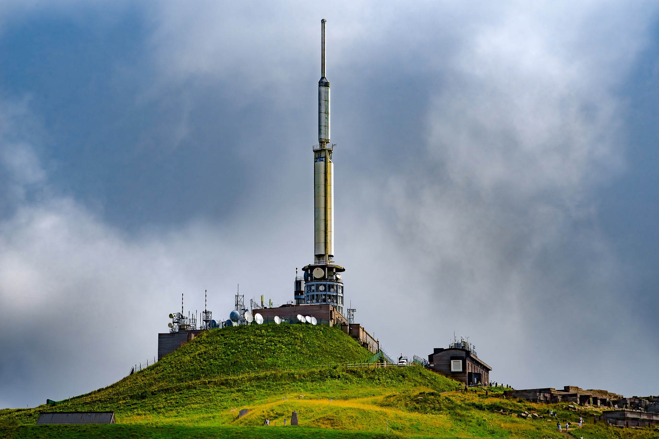
Traitement d'un signal. étude spectrale
Antenne du puy de dôme

Slide 2
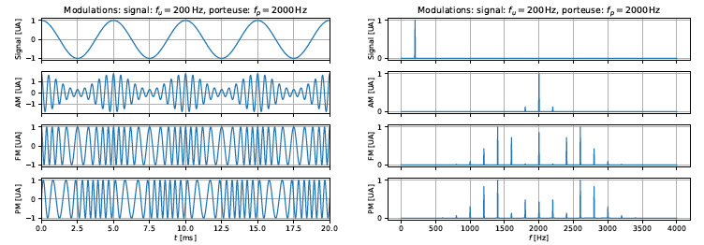
Modulation d'un signal

